Slide 1
11-10-2024
DE PAJOTSE OLDTIMER VRIENDEN VZW

Slide 2
Agenda
Wie zijn wij?
België
Definities
LEZ
Technische keuring
Fiscaliteit
Toekomst oldtimers
Dienstverlening
BEHVA Insurance
Vragen en antwoorden

Slide 3
Wie zijn wij?
Gesticht in 1988 als
Belgische Federatie voor Oude Voertuigen vzw
Federatie van clubs
1988 = 38 clubs
2023 = 524 clubs
2012 - … : Start Professionnalisering federatie
2020 : Wijziging van naam BEHVA
Belgian Historic Vehicle Association
09/2024 – Welcome RDO
3 soorten personen in onze database
Full Club Members
Supporters à 35 EUR
Individuals
Momenteel +/- 101.000 gekende personen

Slide 4
Lidgelden BEHVA
Clubs betalen 30 EUR forfait + 7,50 per aangesloten lid *
Indien een persoon lid is van meerdere clubs dan wordt het bedrag van 7,50 EUR verdeeld
over deze clubs
Bvb
Jan is lid van 1 club ➔ Club betaalt 7,50 EUR
Jan is lid van 2 clubs ➔ elke club betaalt 3,75 EUR
Jan is lid van 3 clubs ➔ elke club betaalt 2,50 EUR
Jan is lid van 4 clubs ➔ elke club betaalt 1,88 EUR
Jan is lid van 5 of meer clubs ➔ elke club betaalt 1,50 EUR
BEHVA ontvangt slechts 1 keer 7,50 per gekend lid

Slide 5
BEHVA POSITION
527 clubs
+/- 101.000 personen

Slide 6
BEHVA ORGANISATION
OA – BO BEHVA
STRATEGIC ROOM
S
P
E
C
I
A
L
I
S
T
R
O
O
M
CEO
BEHVA
Region
Bruxelles-Wallonie
Coordinator
Liaison Officier
Ambassador
Region
Vlaanderen
Coordinator
Liaison Officier
Ambassador
BACK OFFICE
Sec
Managers/External
EXECUTIVE ROOM

Slide 7
Bestuur / ambassadors BEHVA
BEHVA 3.0 in voorbereiding (eind 2025)
Verjonging
Bijkomende nieuwe ambassadors
Vrouwenafdeling / club

Slide 8
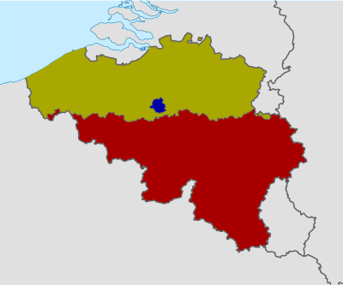
België
Federaal
3 Gewesten

Slide 9
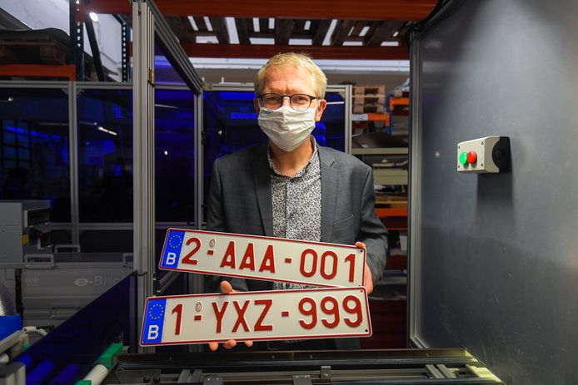
België
Federaal

Slide 10
België
Technische keuring
Fiscaliteit
Opleiding rijbewijs
Milieu
….
3 Gewesten

Slide 11
Definities
Oldtimer
O-Nummerplaat (federaal) vanaf 30 jaar
Brom- en motorfietsen nog steeds 25 jaar
Regionale wetgeving = vanaf 30 jaar
Internationale wetgeving = vanaf 30 jaar
Gebruik
Beperkt en niet toegelaten zijn
Commercieel gebruik
Woon-werk verkeer
Woon school verkeer door studerenden
Interventievoertuigen

Slide 12
FAQ
mag je boodschappen doen met een wagen op O-platen?
mag je zaken voor private doeleinden vervoeren met een wagen op O-platen?
mag je bvb een autotransporter op O-platen gebruiken om je eigen oldtimers mee te vervoeren naar bvb een meeting?
Mag je een aanhangwagen met Q plaat trekken met een oldtimer?
Rijden voor trouwfeesten, wat mag en wat mag niet?
Mag iemand anders met je voertuig rijden en geniet je dan nog over dezelfde dekking?

Slide 13
Low Emission Zone
Vlaanderen
Antwerpen / Gent
Beslissing van de Raad van State 01/02/2022
14.07.2023 beslissing Vlaamse Regering
Geen verschil met moderne voertuigen
Dagpas max 12 maal per jaar
Nieuwe beslissing beslissing Vlaamse Regering (net voor de
verkiezingen van 9 juni)
➔ + 30 jaar & ‘O’-plaat Maar met preregistratie

Slide 14
Low Emission Zone
Hoe registreren?
Stad Gent
Infopagina:
https://stad.gent/nl/mobiliteit-openbare-werken/lage-emissiezone/niet-toegelaten-de-lage-emissiezone-dit-zijn-je-opties/registratie-lez-oldtimer-ouder-dan-30-jaar
Contact : lez@stad.gent of 09 210 10 30
Stad Antwerpen
Infopagina Stad Antwerpen :
https://www.antwerpen.be/product/registratie-vrijstelling-of-toelating-voor-de-lage-emissiezone-aanvragen
Contact : LEZ@stad.antwerpen.be of 03 338 38 18
Slechts 1 registratie nodig ➔ geldig voor gans Vlaanderen
.

Slide 15
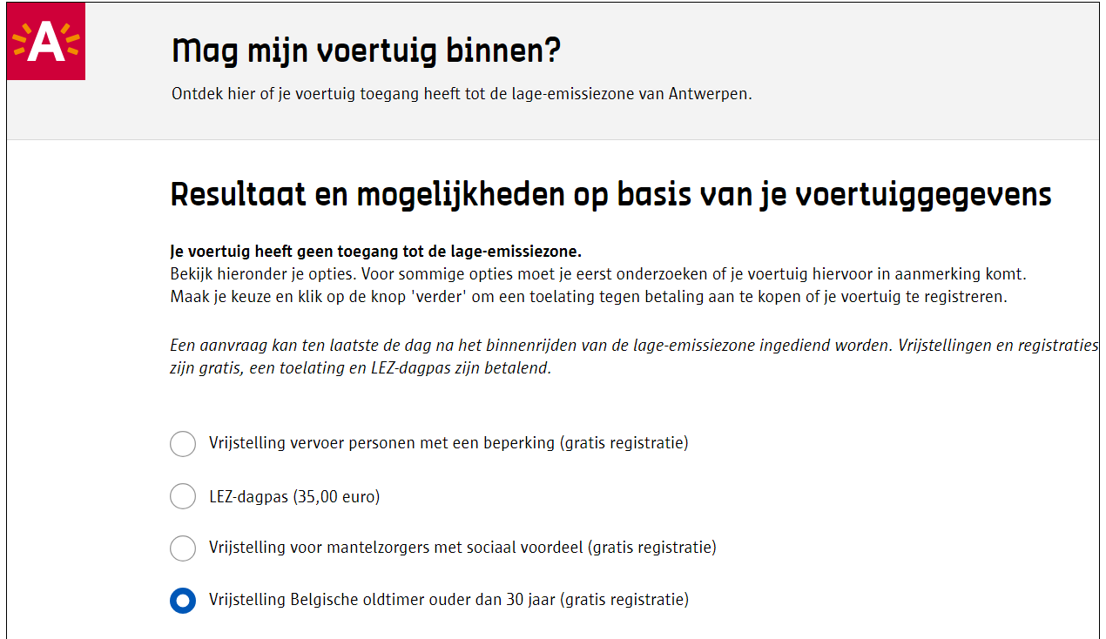
Low Emission Zone

Slide 16
Low Emission Zone
Vlaanderen
Wat met de buitenlandse oldtimers
Er kan voor buitenlandse oldtimers een vrijstelling aangevraagd worden die
slechts 5 jaar geldig blijft, maar ze kan uiteraard na 5 jaar hernieuwd worden
Brussel
+ 30 jaar & ‘O’-plaat
Wallonië
Decreet sinds 2020 maar nooit uitvoeringbesluiten
Decreet werd begin 2024 afgevoerd omwille van de onuitvoerbaarheid op twee niveaus

Slide 17
Technische keuring
Vlaanderen
25 – 30 jaar : jaarlijks
30 – 50 jaar : tweejaarlijks
+50 jaar : iedere 5 jaar
Pré 1926 ➔ geen periodieke keuring
Brussel
25 – 30 jaar : jaarlijks
30 – 50 jaar : tweejaarlijks
+50 jaar : iedere 5 jaar
Wallonië
25 – 30 jaar : jaarlijks
30 – 50 jaar : tweejaarlijks
30 – 50 jaar & historisch karakter = vrijstelling periodieke keuring
+50 jaar : vrijstelling periodieke keuring

Slide 18
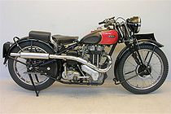
Technische keuring
MOTORCYCLES - 2023
Vlaanderen, Wallonië et Brussel = identiek
Wanneer : enkel bij verkoop of na een zwaar ongeval voor + 125 cc

Slide 19
Technische keuring
Opleiding keuring
In Vlaanderen
Voorstel BEHVA 10/2020
Principieel akkoord MOW 02/2021
Voorbereiding samen met GOCA
Vanaf 3e herziening instructie 09/2022
Finalisering eind 2024
Eerste opleidingen begin 2025
Nadien ook in Wallonië en Brussel

Slide 20
Fiscaliteit
Vlaanderen
+ 30 jaar = forfait (99,90 EUR sinds 2023 – geïndexeerd )
- 30 jaar = volledige verkeersbelasting …. Simulatie via website Vlaanderen
Brussel
Pré 01/01/1995 = forfait (ong. 43 EUR)
na deze datum volledige verkeersbelasting
Wallonië
+ 30 jaar = forfait (ong. 43 EUR) en geen Ecomalus met O-plaat
Ecomalus wel toegepast voor gewone nummerplaat
Forfait Ecomalus 600 EUR indien CO2 niet gekend is
Nieuw in Wallonië sinds 01/01/2022
Normale nummerplaat = altijd volledige verkeersbelasting
Bedrijfsvoertuigen = verplicht BTW nummer om gewone nummerplaat te bekomen

Slide 21
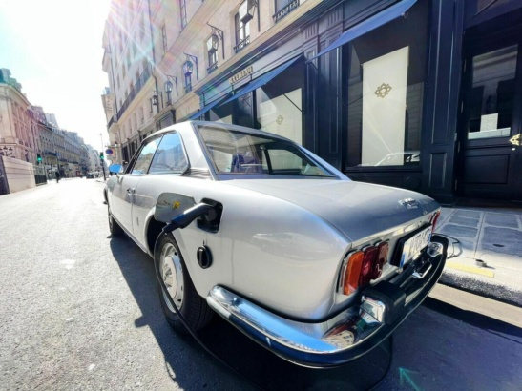
Toekomst ‘Historic Vehicles Belgium’
Retrofit – Standpunt BEHVA
Not in favour
Not an historic vehicle

Slide 22
Toekomst ‘Historic Vehicles Belgium’
Brandstoffen
Beperkingen
Erfgoed
Ja er is toekomst voor de oldtimers

Slide 23
SERVICE BEHVA
Helpdesk
GOCA Dossiers
Voertuigen zonder documenten
Bromfietsattesten
FIVA ID Card
BEHVA Insurance
……

Slide 25
Wie is/doet wat?
BEHVA = Verzekeringnemer
Leden = verzekerden
AXA = aansprakelijkheidsverzekeraar
ARAG = Rechtsbijstandverzekeraar
AIG = Verzekeraar van bestuurdersbescherming
IMA Benelux (P&V) = Pechbijstand
Hiscox = Omnium Verzekeraar
GEXIA = Verzekeringsmakelaar - handelsnaam = BEHVA Insurance

Slide 26
Welke garanties bieden we?
Burgerlijke aansprakelijkheid
Dekking in overeenstemming met wettelijke bepalingen
Rechtsbijstand
Bescherming van bestuurders
Pechverhelping
Regularity rally's
Omnium (volledig, mini omnium, voertuigen in rust)
Affinityproducten
Brand
Familiale
....
ALLE

Slide 27
CAT 1 - (< 3,5 t) AUTO'S, MOTORFIETSEN EN TRUCKS
Leeftijdscategorie | Full Club Member | Supporter BEHVA | Niet-lid/Individual BEHVA
Groep 1 (ouder dan 40) | 75,00 EUR | 75,00 EUR | 125,00 EUR
Groep 2 (25-39 jaar) | 115,00 EUR | 115,00 EUR | 165,00 EUR
Groep 3 (15-24 jaar voor auto's en bestelwagens) | * 205 EUR (tot 140 KW) *255 EUR (vanaf 141 KW) (berekend op basis van de bonus-malus graad) (* Bonus-malus 00) | * 205 EUR (tot 140 KW) *255 EUR (vanaf 141 KW) (berekend op basis van de bonus-malus graad) (* Bonus-malus 00) | *255 EUR (tot 140 KW) *305 EUR (vanaf 141 KW) (berekend op basis van de bonus-malus graad) (* Bonus-malus 00)
Groep 3 (15-24 jaar voor motoren) | 158,00 EUR | 158,00 EUR | 208,00 EUR
Voor elk extra voertuig in dezelfde categorie
Groep 1 en 2 | 30,00 EUR | 30,00 EUR | 30,00 EUR

Slide 28
CAT 2 - (> 3,5 t) VRACHTWAGENS, AUTOBUSSEN
Leeftijdscategorie | Full Club Member | Supporter BEHVA | Niet-lid / Individual
Groep 1 (ouder dan 40) | 84,00 EUR | 84,00 EUR | 134,00 EUR
Groep 2 (25-39 jaar) | 124,00 EUR | 124,00 EUR | 174.00 EUR
Groep 3 (15-24 jaar) | 224.00 EUR | 224.00 EUR | 274,00 EUR
Voor elk extra voertuig in dezelfde categorie
Groep 1 en 2 | 40,00 EUR | 40,00 EUR | 40,00 EUR

Slide 29
CAT 3 - BROMFIETSEN
Leeftijdscategorie | Full Club Member | Supporter BEHVA | Niet-lid / Individual BEHVA
Groep 1 (+15 jaar) | 69,00 EUR | 69,00 EUR | 119.00 EUR
Voor elk extra voertuig in dezelfde categorie
Groep 1 en 2 | 14.00 EUR | 14.00 EUR | 14.00 EUR

Slide 30
CAT 4 - Landbouwtrekkers
Leeftijdscategorie | Full Club Member | Supporter BEHVA | Niet-lid / Supporter BEHVA
Groep 1 (ouder dan 40) | 39.00 EUR | 39.00 EUR | 89,00 EUR
Groep 2 (25-39 jaar) | 54,00 EUR | 54,00 EUR | 104,00 EUR
Voor elk extra voertuig in dezelfde categorie
Groep 1 en 2 | 14.00 EUR | 14.00 EUR | 14.00 EUR

Slide 31
CAT 5 - Aanhangwagens - Caravans (+ 750 kg)
Leeftijdscategorie | Full Club Members | Supporter BEHVA | Niet-lid / Individual BEHVA
Groep 1 (+15 jaar) | 50,00 EUR | 50,00 EUR | 50,00 EUR
Groep 2 (25-39 jaar) | 25.00 EUR | 25.00 EUR | 25.00 EUR
niet van toepassing op aanhangwagens voor landbouwvoertuigen

Slide 32
FAQ
Kan zelf aan je wagen sleutelen een probleem geven bij een ongeval? BV voor de aansprakelijkheid achteraf.

Slide 33
Hoe sluit ik een verzekering af?
1 Standaardformulier dat moet worden bijgevoegd en ondertekend bij elke aanvraag voor een aansluiting/wijziging
Per post ( BEHVA Insurance - Esplanade 1/51 - 1020 Brussel )
Of per e-mail contact@nl.behva-insurance.be of contact@fr.behva-insurance.be
Of af te geven tijdens een afspraak in de verschillende satellietkantoren (Roeselare - Gent - Antwerpen - Hasselt - Luik - Namen – Braine-L’Alleud - Diegem (Helpdesk) - Sec BEHVA).
Of online op www.behva.be

Slide 34
Welke documenten ontvangen?
Dat hangt af van:
- het type voertuig dat verzekerd moet worden
- als het voertuig opnieuw wordt geregistreerd op naam van dezelfde eigenaar
- als het voertuig geen boorddocumenten heeft
- als het om een ingevoerd voertuig gaat
- als de verzekering wordt overgenomen
- …

Slide 35
THE CLASSIC ASSISTANCE® - nieuwe voorwaarden sinds 01/03/2024
- Pechverhelping inbegrepen in de premie
- Uniek oproepnummer 04 340 69 85
- Tussenkomst bij ongeval of pech
- 7 dagen per week, 24 uur per dag.
- Bijstand via IMA BENELUX (P&V Verzekeringen)
- Geldt voor alle voertuigen, behalve bromfietsen en landbouwtrekkers en + 5,5 ton.

Slide 36
THE CLASSIC ASSISTANCE® - nieuwe voorwaarden sinds 01/03/2024
- Basisdekking
In België: assistentie ter plaatse en, in geval het voertuig niet hersteld kan worden, volgt de repatriëring van het voertuig, de bestuurder en de passagiers naar de woning of garage van jouw keuze in België.
In de volgende landen: Nederland, Luxemburg, Duitsland, Frankrijk (Corsica), Zwitserland en het Verenigd Koninkrijk (Engeland, Schotland, Noord-Ierland, Wales, de Kanaaleilanden en het eiland Man): assistentie ter plaatse en, in geval het voertuig niet hersteld kan worden, zal het eerst naar de dichtstbijzijnde garage worden gesleept voor herstelling. Als de herstelling binnen de 5 dagen onmogelijk is, worden het voertuig, de bestuurder en de passagiers gerepatrieerd naar hun woonplaats in België.
In alle andere landen die vermeld staan op de verzekeringskaart: assistentie ter plaatse en, indien het voertuig niet hersteld kan worden, wordt het naar de dichtstbijzijnde garage gesleept voor herstelling, maar worden het voertuig, de bestuurder en de passagiers niet gerepatrieerd naar hun woonplaats in België.

Slide 37
faq
Is een tussenkomst na pech of ongeval, op de autosnelweg, in een FAST zone gedekt door de bijstandverzekering?
Je gaat met je oldtimer en bijhorende klassieke caravan op reis. Je valt in panne, wordt de caravan mee getakeld?

Slide 38
THE CLASSIC ASSISTANCE® - nieuwe voorwaarden sinds 01/03/2024
De uitbreiding Europa
Basisdekking
+ repatriëring van het voertuig (inclusief bestuurder en passagiers) in geval van niet-herstelling binnen de 5 dagen en dit in alle andere landen die vermeld staan op de verzekeringskaart
+ een vervangwagen voor maximaal 10 dagen (type B)
+ BEHVA-bonus: wereldwijde gezinsbijstand (*)
(*) gezin = alle personen die officieel onder hetzelfde dak wonen als de verzekerde
Premie Uitbreiding Europa
U kunt de dekking “Uitbreiding Europa ” afsluiten voor een extra premie van
66 EUR voor het eerste voertuig
39 EUR voor bijkomend(e) voertuig(en).

Slide 39
THE CLASSIC ASSISTANCE® - nieuwe voorwaarden sinds 01/03/2024
Uitsluitingen
Pechverhelping is niet van toepassing :
Op bromfietsen en landbouwvoertuigen ;
Voor het slepen van vrachtwagens van meer dan 5,5 ton;
Om een voertuig van huis naar de garage te brengen voor een herstelling, restauratie, enz.;
In landen die niet op de verzekeringskaart staan ;

Slide 40
RECHTSBIJSTAND
Onderschreven bij een gespecialiseerde, onafhankelijke verzekeraar met kantoren in heel Europa.
We raden je sterk aan om deze verzekering af te sluiten, zodat je je rechten kunt uitoefenen en jezelf kunt verdedigen in het geval van een geschil met een derde partij.
TARIEVEN VANAF 01/01/2025
Per catergorie voertuigen 1X te betalen
Voor alle voertuigen behalve bromfietsen 17,00 EUR
Bromfietsen 12,00 EUR
GARANTIES
- Vrije keuze van advocaat
- Burgerlijk verhaal: EUR 12.500 per schadegeval
- Strafrechtelijke verdediging: EUR 12.500 per schadegeval
- Contractuele geschillen: EUR 12.500 per schadegeval

Slide 41
RECHTSBIJSTAND
De optie rechtsbijstand bij de verzekering van Behva, dekt deze ook de geschillen met de verkoper van het voertuig (vb garantie-dispuut met professionele verkoper of verkeerde reparatie)?

Slide 42
BESTUURDERSBESCHERMING
Passagiers worden automatisch gedekt door een BA-verzekering. Bij een BA-verzekering is de bestuurder van het voertuig altijd uitgesloten in geval van letsel.
Deze aanvullende verzekering dekt de bestuurder in geval van letsel bij een ongeval met het voertuig:
TARIEVEN
Per voertuig
Voor alle voertuigen behalve brom- en motorfietsen 9,00 EUR
Brom- en motorfietsen 12,00 EUR
GARANTIES
Overlijden EUR 12.500
Blijvende invaliditeit EUR 25.000
Medische kosten EUR 2.500

Slide 43
OMNIUM
De Omnium verzekering kan alleen afgesloten worden voor voertuigen verzekerd onder BA The Classic Car Insurance ® - op voorwaarde dat de verzekerde in het bezit is van een Tele-estimation* of een expertiserapport (**) opgesteld door een door BEHVA erkende expert.
Tele-estimation vanaf 01/01/2025 ➔ 75 EUR
(*) Tele-estimation verplicht voor voertuigen met een waarde tot EUR 50.000 (incl. BTW)
(**) Taxatierapport verplicht voor voertuigen met een waarde van meer dan EUR 50.000 (incl. btw)
Vanaf 01/01/2024 : waarde Tele-estimation wordt verhoogd naar 100.000 EUR (incl BTW)

Slide 44
GARANTIES
Omnium: materiële schade, brand, diefstal, glasbreuk, natuurgeweld en aanrijding met dieren.
Mini Omnium: brand, diefstal, glasbreuk, natuurgeweld en aanrijding met dieren.
Voertuigen in rust: Alleen brand en diefstal
VERZEKERDE WAARDE
De verzekerde waarde is de waarde die wordt bepaald door een deskundige taxatie of Tele-estimation. Het is raadzaam om deze elke vijf jaar te vernieuwen om degressiviteit te voorkomen.
SCHADELOOSSTELLINGSWAARDE
In geval van totaal verlies en/of totale diefstal past de verzekeringsmaatschappij geen afschrijving toe gedurende de eerste 60 maanden na de taxatie of télé-estimation. Vanaf de 61e maand wordt een afschrijving van 1% per maand toegepast op de verzekerde waarde.

Slide 45
Wat indien geen tele-estimation ?
Expertiseverslag door één van de door BEHVA goedgekeurde experten
ZIE WEBSITE > VERZEKERING > EXPERTISEVERSLAG > EXPERTEN
https://www.behva.be/experten/?lang=nl

Slide 46
FAQ
Moet voor ieder nieuw ingeschreven voertuig een nieuwe omnium worden aangevraagd of kan bij verkoop en inruil de omnium worden overgezet? Ben je in de tussentijd tot volledige afhandeling gedekt? Vb. je rijdt garage uit met nieuw gekocht voertuig, ben ik verzekerd tot thuis?
Zijn er schades die niet gedekt worden door een omniumverzekering?
Vb. bij een woningbrand gaat je wagen in vlammen op.
Vb. door een brandstoflek ontstaat brand en je wagen brandt uit.
Vandalisme
Herziening van de omnium, hoe zit dit juist? Hoe vaak moet ik dit doen? Hoeveel afschrijving kent de omnium per jaar?
Zijn de regels voor de verzekering, en omnium hetzelfde voor voertuigen (youngtimers) die nog niet de leeftijdsgrens van 30 jaar hebben bereikt?

Slide 47
FAQ
Is er voor de diefstalverzekering een speciale veiligheidsvoorwaarde ingebouwd?
Verplichting van:
Binnen stallen van het voertuig of achter omheining?
Stuurslot, wielklem of andere beveiliging wanneer uitzonderlijk niet afgesloten gestald wordt?
Trackingsysteem? (Verplicht vanaf bepaalde waarde van het voertuig, bepaald type tracker?)

Slide 48
VEELGESTELDE VRAGEN
HUWELIJKSFEESTEN
Tot 2 keer per jaar
Vooraf te melden aan BEHVA Insurance
Geen extra premie
Aanhangwagens / caravans
Tot 750 kg = inbegrepen in trekkend voertuig
+ 750 KG = extra premie van € 25,00 (uitz. landbouwvoertuigen)
Zitplaatsen
Alleen de door de fabrikant voorziene zitplaatsen

Slide 49
Vervaldatum
1 maart – OUDE MARSH CONTRACTEN
365 kalenderdagen – NIEUWE CONTRACTEN
PREMIES
FORFAITAIR BEDRAG VOOR BA OLDTIMERS
PRORATA VOOR 15-25 JAAR
PRORATA VOOR DE OMNIUM

Slide 50
affinity-producten
Als lid van BEHVA geniet je van een dienstverlening op maat en van zeer voordelige voorwaarden voor al je privéverzekeringen.
Er werd voor BEHVA-leden een exclusief verzekeringsprogramma ontwikkeld. Je kan genieten van een groepstarief met kortingen tot 30%.

Slide 51
Info
contact@nl.behva-insurance.be
02 377 13 46

Slide 52
Dank u voor uw aandacht

